Slide 1
РОЛЬ ВОСПИТАТЕЛЯ В ОРГАНИЗАЦИИ ПОЗНАВАТЕЛЬНО – ИССЛЕДОВАТЕЛЬСКОЙ ДЕЯТЕЛЬНОСТИ В ПЕРВОЙ МЛАДШЕЙ ГРУППЕ
Автор Петрова Н.Б.
воспитатель первой категории ГБДОУ №55 Калининского района
г. Санкт – Петербург

Slide 2
СОДЕРЖАНИЕ
Организация развивающей среды
Формы и методы организации познавательно – исследовательской деятельности в первой младшей группе
Развитие у детей интереса к поисковой активности

Slide 3
ОСОБЕННОСТИ РАЗВИТИЯ ДЕТЕЙ 2-3 ЛЕТ
Основной формой мышления является наглядно - действенная. Проблемные ситуации разрешаются путем реального действия с предметами
Основным видом деятельности является – игра
Совершенствуются зрительные и слуховые ориентировки, что позволяет детям безошибочно выполнять ряд поручений: осуществлять выбор из 2–3 предметов по форме, величине и цвету

Slide 4
ОБРАЗОВАТЕЛЬНАЯ ОБЛАСТЬ «ПОЗНАВАТЕЛЬНОЕ РАЗВИТИЕ » ПРЕДПОЛАГАЕТ РАЗВИТИЕ ИНТЕРЕСОВ ДЕТЕЙ, ЛЮБОЗНАТЕЛЬНОСТИ И ПОЗНАВАТЕЛЬНОЙ МОТИВАЦИИ РАССМАТРИВАНИЕ НАБЛЮДЕНИЕ ОБСЛЕДОВАНИЕ

Slide 5
РАЗВИВАЮЩАЯ СРЕДА ДОЛЖНА БЫТЬ НАСЫЩЕННОЙ, ПРЕДОСТАВЛЯТЬ РЕБЕНКУ ВОЗМОЖНОСТЬ ДЛЯ АКТИВНОГО ИССЛЕДОВАНИЯ И РЕШЕНИЯ ЗАДАЧ, СОДЕРЖАТЬ СОВРЕМЕННЫЕ МАТЕРИАЛЫ (КОНСТРУКТОРЫ, МАТЕРИАЛЫ ДЛЯ ФОРМИРОВАНИЯ СЕНСОРИКИ, НАБОРЫ ДЛЯ ЭКСПЕРИМЕНТИРОВАНИЯ И ПР.)

Slide 6
МАТЕРИАЛЫ И ОБОРУДОВАНИЕ ДЛЯ ПОЗНАВАТЕЛЬНОЙ ДЕЯТЕЛЬНОСТИ
ОБЪЕКТЫ ДЛЯ ИССЛЕДОВАНИЯ В ДЕЙСТВИИ
ОБРАЗНО – СИМВОЛИЧЕСКИЙ МАТЕРИАЛ

Slide 7
Стимулировать детскую познавательную активность можно:
Регулярно предлагая вопросы, требующие размышления
Обеспечивая в ходе обсуждения атмосферу поддержки
Помогая детям обнаружить ошибки в своих рассуждениях
Предлагая дополнительные средства двигательные, образные, наглядные модели и символы

Slide 8
СЕНСОРНОЕ РАЗВИТИЕ
РАЗВИТИЕ ВОСПРИЯТИЯ
ФОРМИРОВАНИЕ ПРЕДСТАВЛЕНИЙ О ВНЕШНИХ СВОЙСТВАХ ПРЕДМЕТА (ФОРМА, ЦВЕТ, ВЕЛИЧИНА, ПОЛОЖЕНИЕ В ПРОСТРАНСТВЕ, ЗАПАХ, ВКУС И Т.П.)

Slide 9
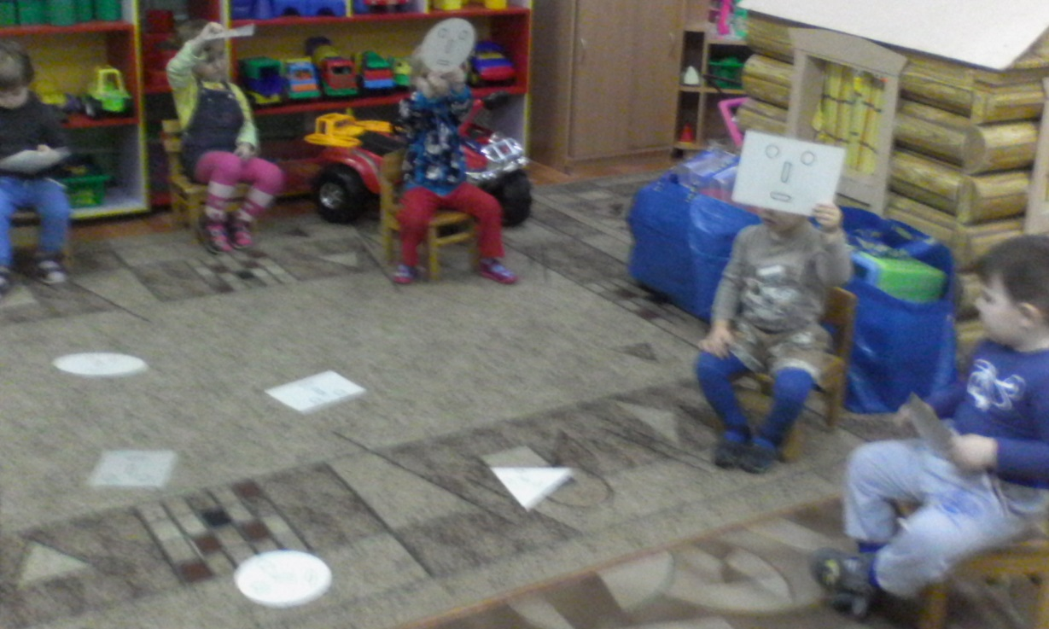
Совместная деятельность по сенсорному воспитанию
Знакомство с геометрическими фигурами осуществляется на дидактических играх по принципу от простого к сложному

Slide 10
ЭКСПЕРИМЕНТИРОВАНИЕ
Китайская пословица гласит: «Расскажи – и я забуду, покажи – и я запомню, дай попробовать – и я пойму». Усваивается все прочно и надолго, когда ребенок слышит, видит и делает сам. Исследования предоставляют ребенку возможность самому найти ответы на вопросы «как? » и «почему».

Slide 11
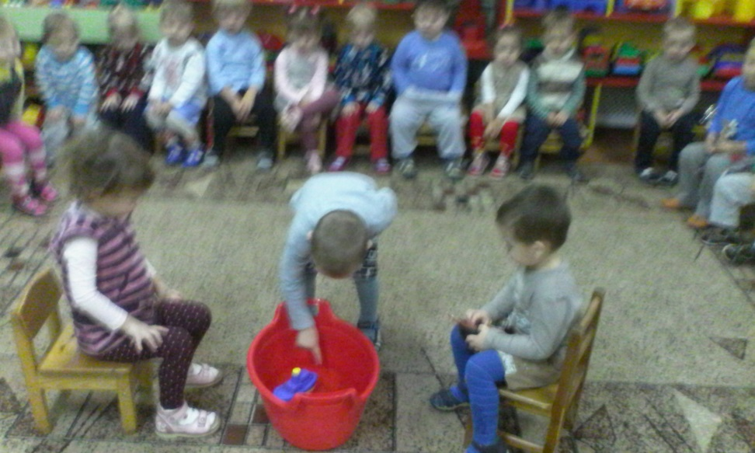
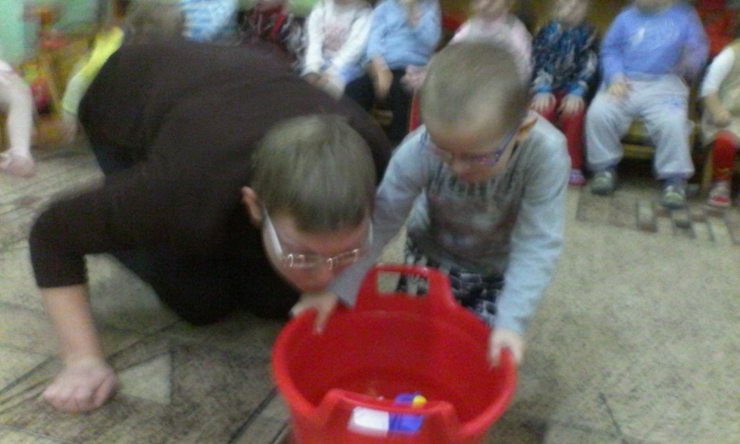
Совместная деятельность по экспериментированию. Игровая ситуация «Почему кораблик не плывет»

Slide 12
ИСПОЛЬЗУЕ МАЯ ЛИТЕРАТУРА
Примерная образовательная программа дошкольного образования « От рождения до школы» под редакцией Н.Е.Вераксы, Т.С. Комаровой, М.А.Васильевой
Комплексные занятия по программе « От рождения до школы» под редакцией Н.Е.Вераксы, Т.С. Комаровой, М.А.Васильевой
Л.А.Венгер, Э.Г.Пилюгина, Н.Б.Венгер «Воспитание сенсорной культуры ребенка»
М.Буторина, Е. Хилтунен «Монтессори материал»
Н.Н.Дерягина «Игры с песком и водой»

